Slide 1
3장 신경망 (3.4.2~3.7; 84p~106p)
180207 이상헌

Slide 2
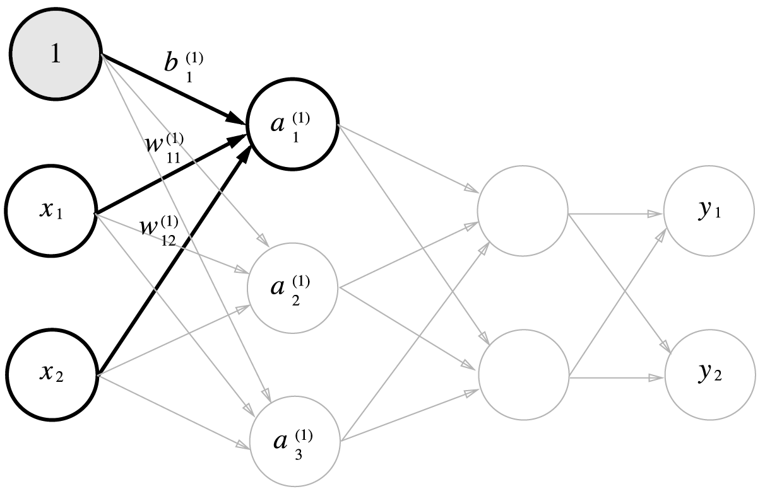

입력층에서 1층으로 신호 전달

Slide 3
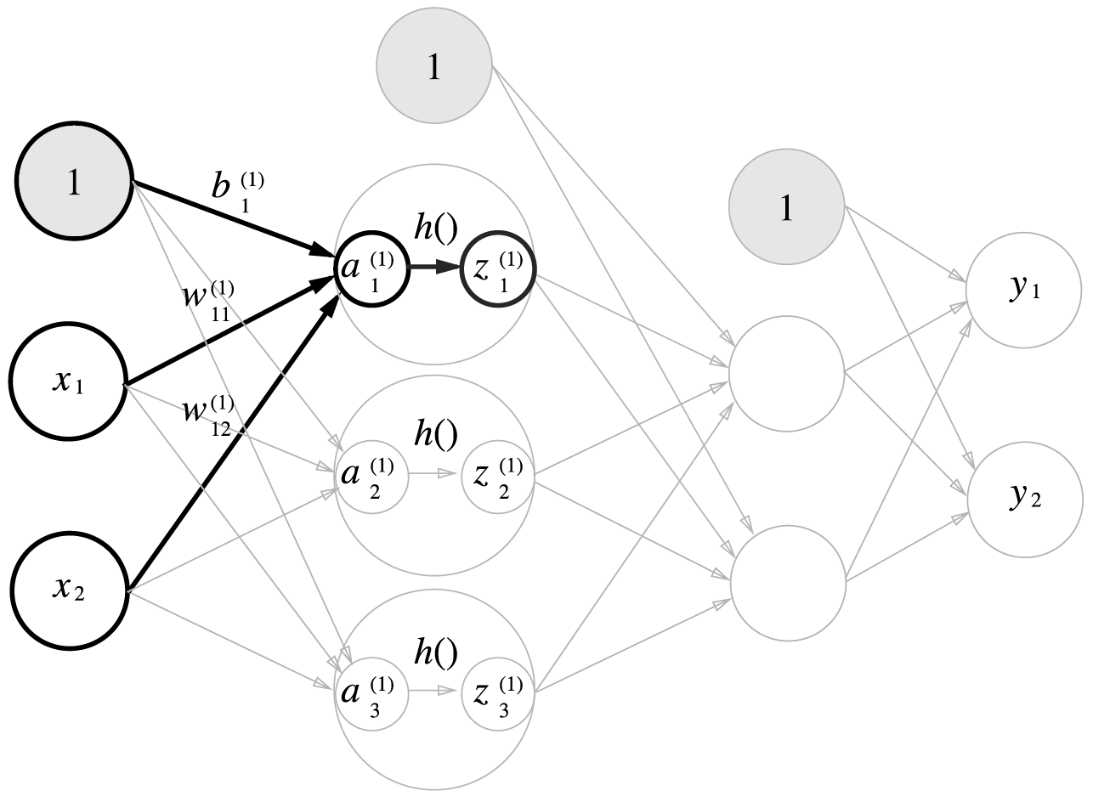
입력층에서 1층으로 신호 전달
활성화 함수 h()
Notes:
활성화 함수

Slide 4
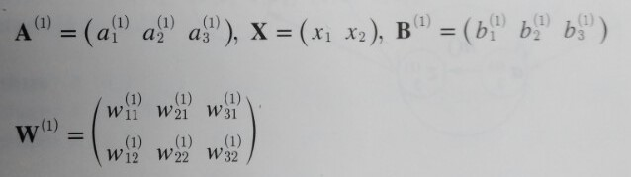

입력층에서 1층으로 신호 전달
X = np.array([1.0, 0.5])
W1 = np.array([[0.1, 0.3, 0.5],[0.2, 0.4, 0.6]])
B1 = np.array([[0.1, 0.2, 0.3])
print(W1.shape)
print(X.shape)
print(B1.shape)
A1 = np.dot(X, W1) + B1
def sigmoid(x):
return 1 / (1 + np.exp(-x))
Z1 = sigmoid(A1)
print(A1)
print(Z1)

Slide 5
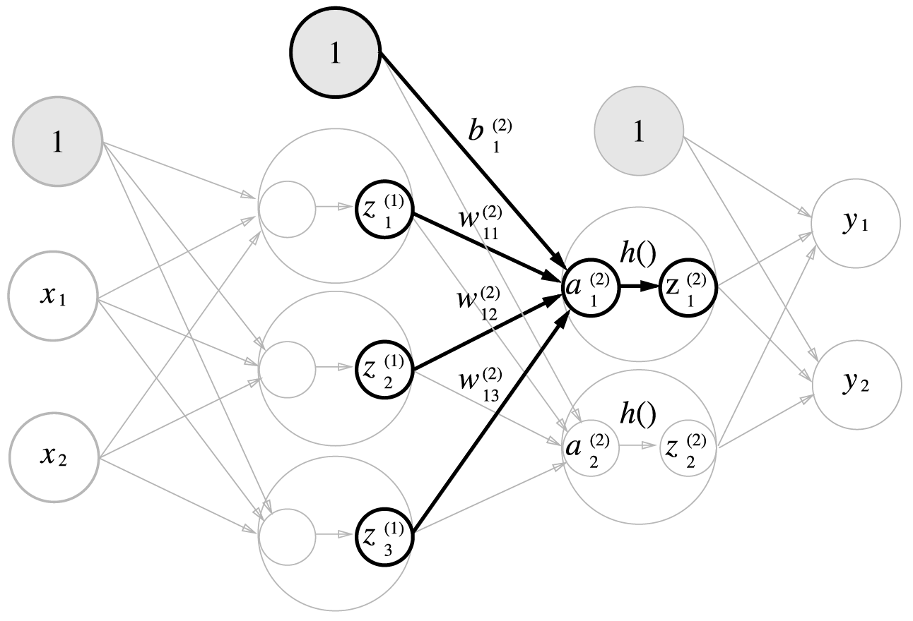
1층에서 2층으로의 신호 전달

Slide 6
1층에서 2층으로의 신호 전달
W2 = np.array([[0.1, 0.4],[0.2, 0.5], [0.3, 0.6]])
B2 = np.array([0.1, 0.2])
print(Z1.shape)
print(W2.shape)
print(B2.shape)
A2 = np.dot(Z1, W2) + B2
Z2 = sigmoid(A2)

Slide 7
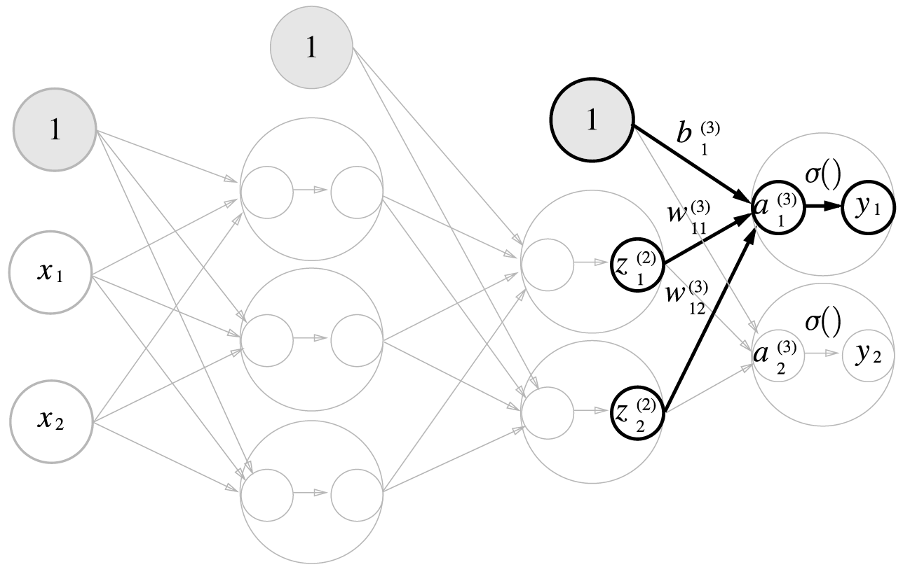
2층에서 출력층으로 신호 전달

Slide 8
2층에서 출력층으로 신호 전달
def identity_function(x):
return x
W3 = np.array([[0.1, 0.3],[0.2, 0.4]])
B3 = np.array([0.1, 0.2])
A3 = np.dot(Z2, W3) + B3
Y = identity_function(A3)
출력층의 활성화 함수
회귀 함수 : 항등함수
2클래스 분류 : 시그모이드 함수
다중 클래스 분류 : 소프트맥스 함수
Notes:
항등함수

Slide 9
def init_network():
network = {}
network['W1'] = np.array([[0.1, 0.3, 0.5],[0.2, 0.4, 0.6]])
network['b1'] = np.array([0.1, 0.2, 0.3])
network['W2'] = np.array([[0.1, 0.4],[0.2, 0.5], [0.3, 0.6]])
network['b2'] = np.array([0.1, 0.2])
network['W3'] = np.array([[0.1, 0.3],[0.2, 0.4]])
network['b3'] = np.array([0.1, 0.2])
def forward(network, x):
W1, W2, W3 = network['W1'], network['W2'], network['W3']
b1, b2, b3 = network['b1'], network['b2'], network['b3']
a1 = np.dot(x, W1) + b1
z1 = sigmoid(a1)
a2 = np.dot(z1, W2) + b2
z2 = sigmoid(a2)
a3 = np.dot(z2, W3) + b3
y = identity_function(a3)
return y
network = init_network()
x = np.array([1.0, 0.5])
y = forward(network, x)
print(y)
순전파 (forward propagation)
Notes:
순전파 (forward propagation)

Slide 10
기계학습 문제
분류 (classification)
어느 class에 속하느냐
사진 속 인물의 성별을 분류하는 문제
회귀 (regression)
연속적인 수치를 예측하는 문제
사진 속 인물의 몸무게를 예측하는 문제

Slide 11
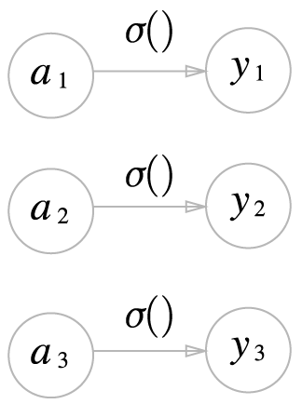
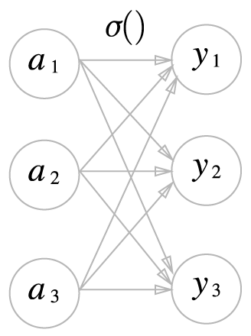
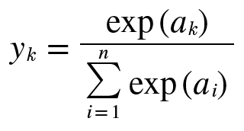
항등 함수와 소프트맥스 함수
y _{k} = a _{k}
Notes:
Yk = ak

Slide 12
소프트맥스 함수
a = np.array([0.3, 2.9, 4.0])
exp_a = np.exp(a)
print(exp_a)
sum_exp_a = np.sum(exp_a)
print(sum_exp_a)
y = exp_a / sum_exp_a
print(y)
def softmax(a):
exp_a = np.exp(a)
sum_exp_a = np.sum(exp_a)
y = exp_a / sum_exp_a
return y

Slide 13
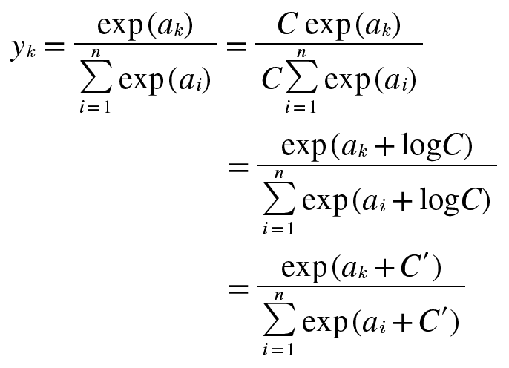
소프트맥스 함수 개선
#overflow
a = np.array([1010, 1000, 990])
np.exp(a) / np.sum(np.exp(a))
c = np.max(a)
a - c
np.exp(a - c) / np.sum(np.exp(a - c))
def softmax(a):
c = np.max(a)
exp_a = np.exp(a - c)
sum_exp_a = np.sum(exp_a)
y = exp_a / sum_exp_a
return y
Notes:
overflow

Slide 14
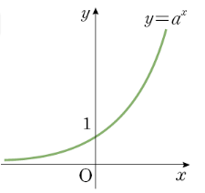
소프트맥스 함수 특징
a = np.array([0.3, 2.9, 4.0])
y = softmax(a)
print(y)
np.sum(y)
출력값은 0 에서 1.0 사이의 실수
출력의 총합은 1
출력을 확률로 해석가능
각 input 원소의 대소 관계는 변하지 않음
지수함수가 단조증가함수
분류 (classification) 에서는 생략가능

Slide 15
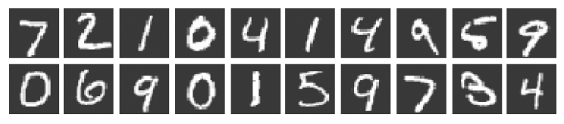
MNIST 데이터셋
Modified National Institute of Standards and Technology database
손글씨 숫자 이미지 집합
이미지 인식이나 기계학습에 사용되는 실험용 데이터
0 에서 9까지 숫자 이미지
훈련용 (train) 60,000장, 시험용(test) 10,000장
28 x 28 크기의 회색조 이미지(1채널)
각 픽셀은 0에서 255의 값

Slide 16
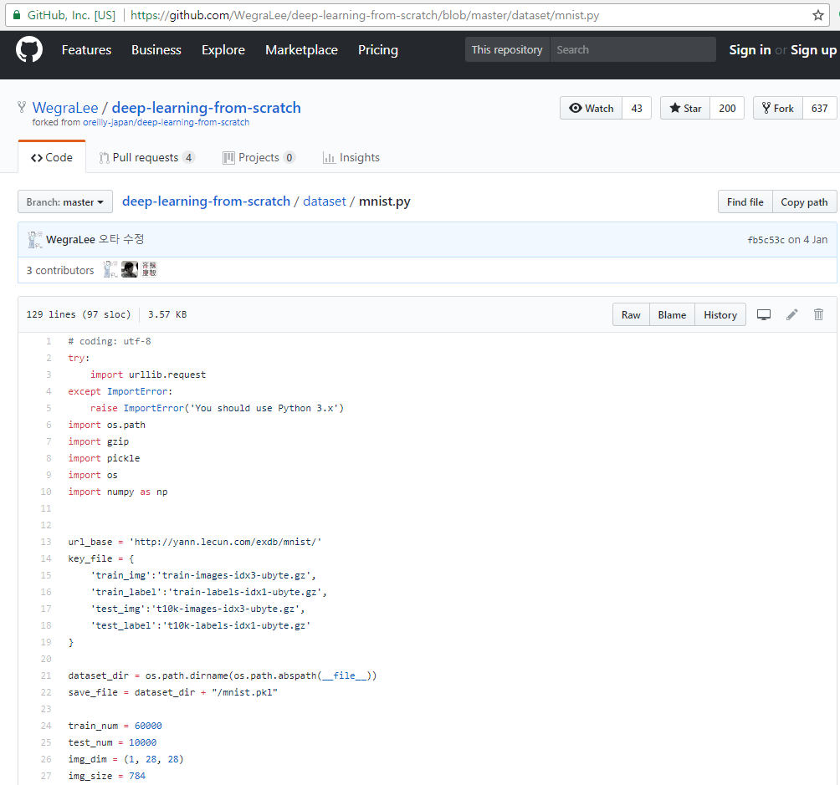

Slide 17
load_mnist()
import os,sys
sys.path.append(os.pardir) ## library path
from dataset.mnist import load_mnist
(x_train, t_train), (x_test, t_test) = load_mnist(flatten=True, normalize=False)
print(x_train.shape)
print(t_train.shape)
print(x_test.shape)
print(t_test.shape)
normalize -> 픽셀값을 0.0~1.0 사이의 값으로 정규화 (True)
flatten -> 입력 이미지를 1차원 배열로 (1,784) (True)
one_hot_label -> one-hot encoding형태 [0,1,0,0](2)로 저장 (False)
Notes:
Normalize, flatten, one_hot_label

Slide 18
mnist_show.py
import sys, os
sys.path.append(os.pardir) # 부모 디렉터리의 파일을 가져올 수 있도록 설정
import numpy as np
from dataset.mnist import load_mnist
from PIL import Image #pip3 install Pillow
def img_show(img):
pil_img = Image.fromarray(np.uint8(img)) #Unsigned integer (0 to 255)
pil_img.show()
(x_train, t_train), (x_test, t_test) = load_mnist(flatten=True, normalize=False)
img = x_train[0]
label = t_train[0]
print(label) # 5
print(img.shape) # (784,)
img = img.reshape(28, 28) # 형상을 원래 이미지의 크기로 변형
print(img.shape) # (28, 28)
img_show(img)

Slide 19
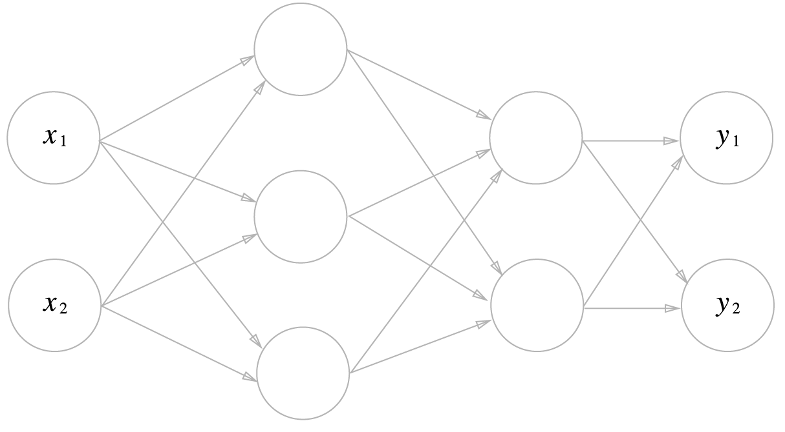
neuralnet_mnist.py
100개
784개
50개
10개
Notes:
100

Slide 20
neuralnet_mnist.py
def get_data():
(x_train, t_train), (x_test, t_test) = load_mnist(normalize=True, flatten=True, one_hot_label=False)
return x_test, t_test
def init_network():
with open("sample_weight.pkl", 'rb') as f:
network = pickle.load(f)
return network
def predict(network, x):
W1, W2, W3 = network['W1'], network['W2'], network['W3']
b1, b2, b3 = network['b1'], network['b2'], network['b3']
a1 = np.dot(x, W1) + b1
z1 = sigmoid(a1)
a2 = np.dot(z1, W2) + b2
z2 = sigmoid(a2)
a3 = np.dot(z2, W3) + b3
y = softmax(a3)
return y

Slide 21
neuralnet_mnist.py
x, t = get_data()
network = init_network()
accuracy_cnt = 0
for i in range(len(x)):
y = predict(network, x[i])
p= np.argmax(y) # 확률이 가장 높은 원소의 인덱스를 얻는다.
if p == t[i]:
accuracy_cnt += 1
print("Accuracy:" + str(float(accuracy_cnt) / len(x)))
Accuracy:0.9352 -> 0.99 가 목표!!

Slide 22
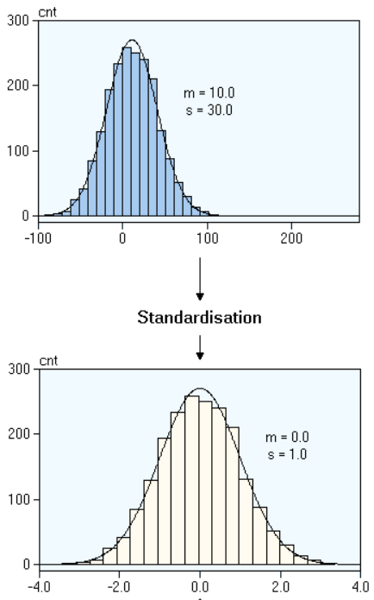
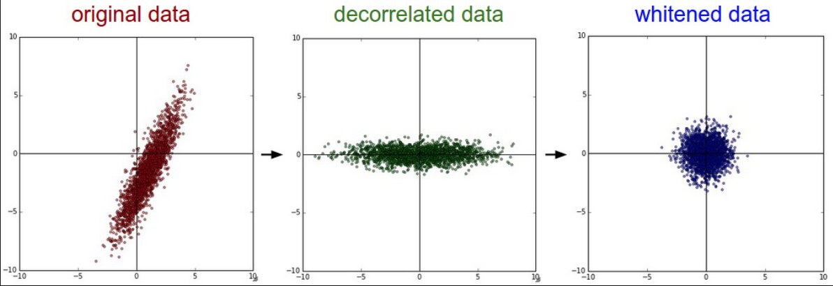
전처리
Preprocessing
정규화 (normalization);Scaling
Standardization
Whitening

Slide 23
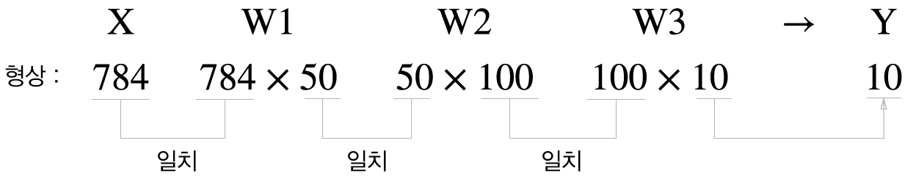
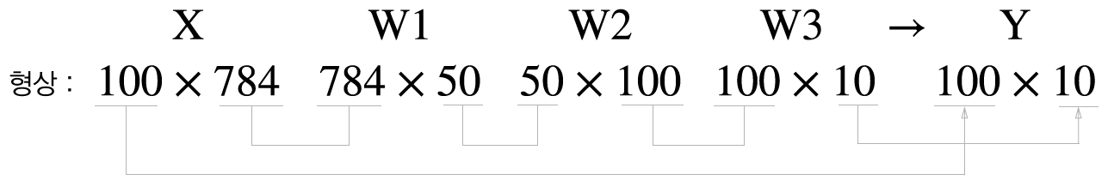
배열 형상 추이
x, _ = get_data()
network = init_network()
W1, W2, W3 = network['W1'], network['W2'], network['W3']
x.shape, x[0].shape, W1.shape, W2.shape, W3.shape
배치 (batch) -> 계산 속도 향상
Notes:
배치 (batch)

Slide 24
neuralnet_mnist_batch.py
x, t = get_data()
network = init_network()
batch_size = 100 # 배치 크기
accuracy_cnt = 0
for i in range(0, len(x), batch_size):
x_batch = x[i:i+batch_size]
y_batch = predict(network, x_batch)
p = np.argmax(y_batch, axis=1)
accuracy_cnt += np.sum(p == t[i:i+batch_size])
print("Accuracy:" + str(float(accuracy_cnt) / len(x)))

Slide 25
argmax, print(a==b)
list( range(0,10) )
list( range(0,10,3) )
x = np.array([[0.1,0.8,0.1], [0.3,0.1,0.6], [0.2,0.5,0.3], [0.8, 0.1, 0.1]])
y = np.argmax(x, axis=1)
print(y)
y = np.array([1, 2, 1, 0])
t = np.array([1, 2, 0, 0])
print(y==t)
np.sum(y==t)

Slide 26
THE END

